Slide 1



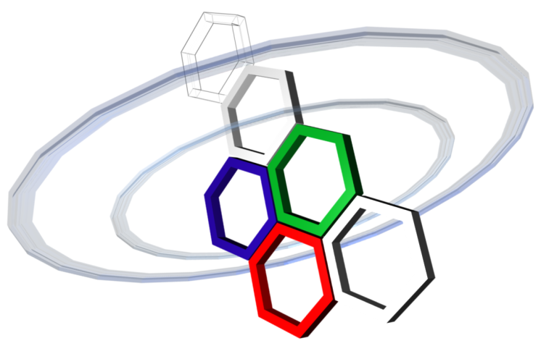
Focalisation Spatiale de Données via une approche temporelle
Sidney Golstein, Michael Odhiambo, Guyllian Moulineaux
Philippe De Doncker, François Horlin, Julien Sarrazin
Projet GEOHYPE
Financement ANR – programme JCJC

Slide 2
Focalisation spatiale de données
Objectif: Envoi de données sans fil géolocalisées
Applications:
Contenu interactif dans les musées
Indication de zones de dangers pour personne à déficience visuelle
Alerter des personnes dans des zones d’urgence
Le système ne localise pas l’utilisateur:
Respect de la vie privée
Structures plus légères
Idéal pour des environnements intérieurs

Slide 3


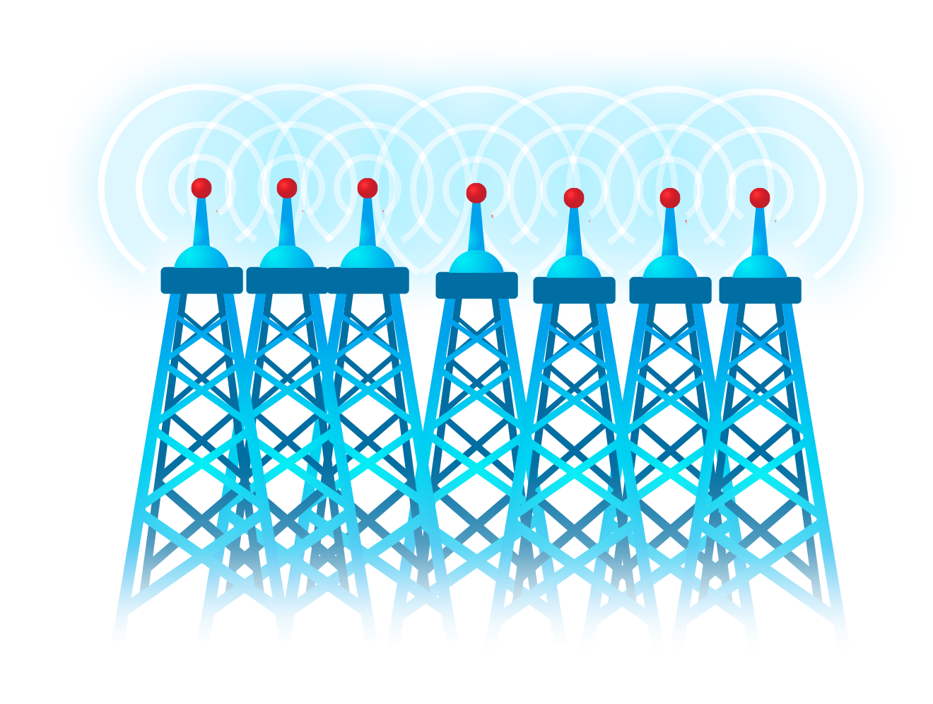


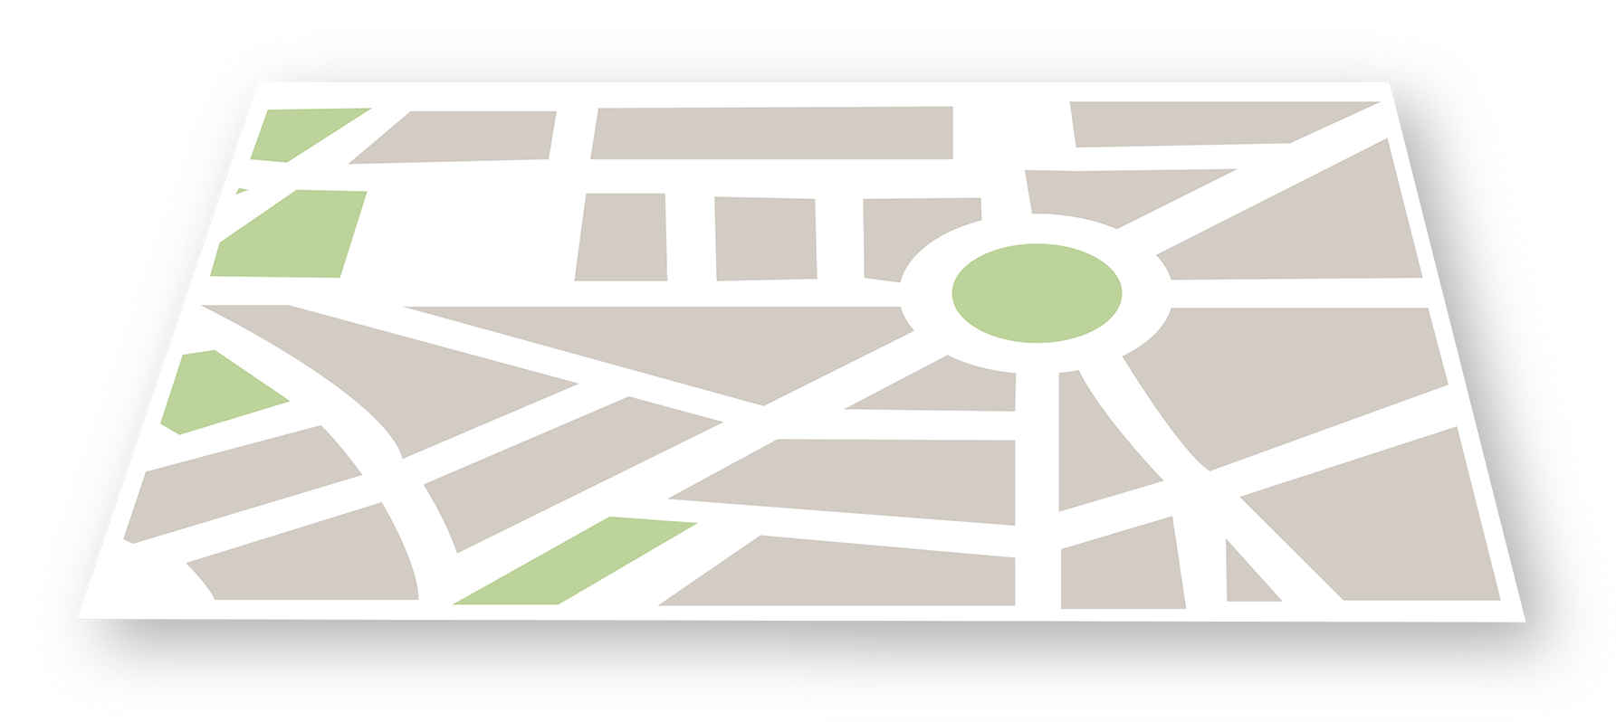
Réseau d’antennes: Focalisation de puissance
Broadcasting
La donnée est envoyée même si l’utilisateur n’est pas présent
Focalisation de puissance
Limites physique: la largeur du faisceau est liée aux caractéristiques électriques de réseau d’antennes; Larges réseaux nécessaires pour obtenir de fins faisceaux
Notes:
technique de focalisation de puissance

Slide 4
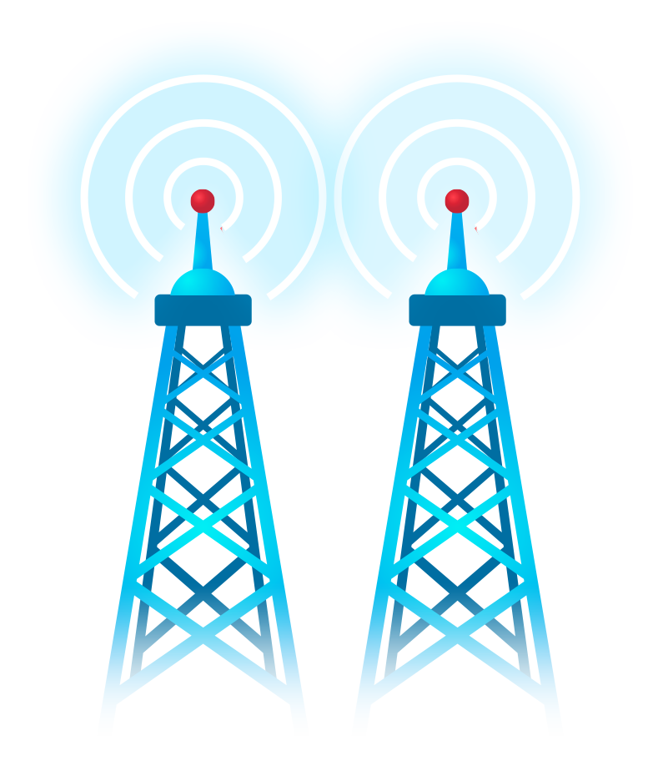
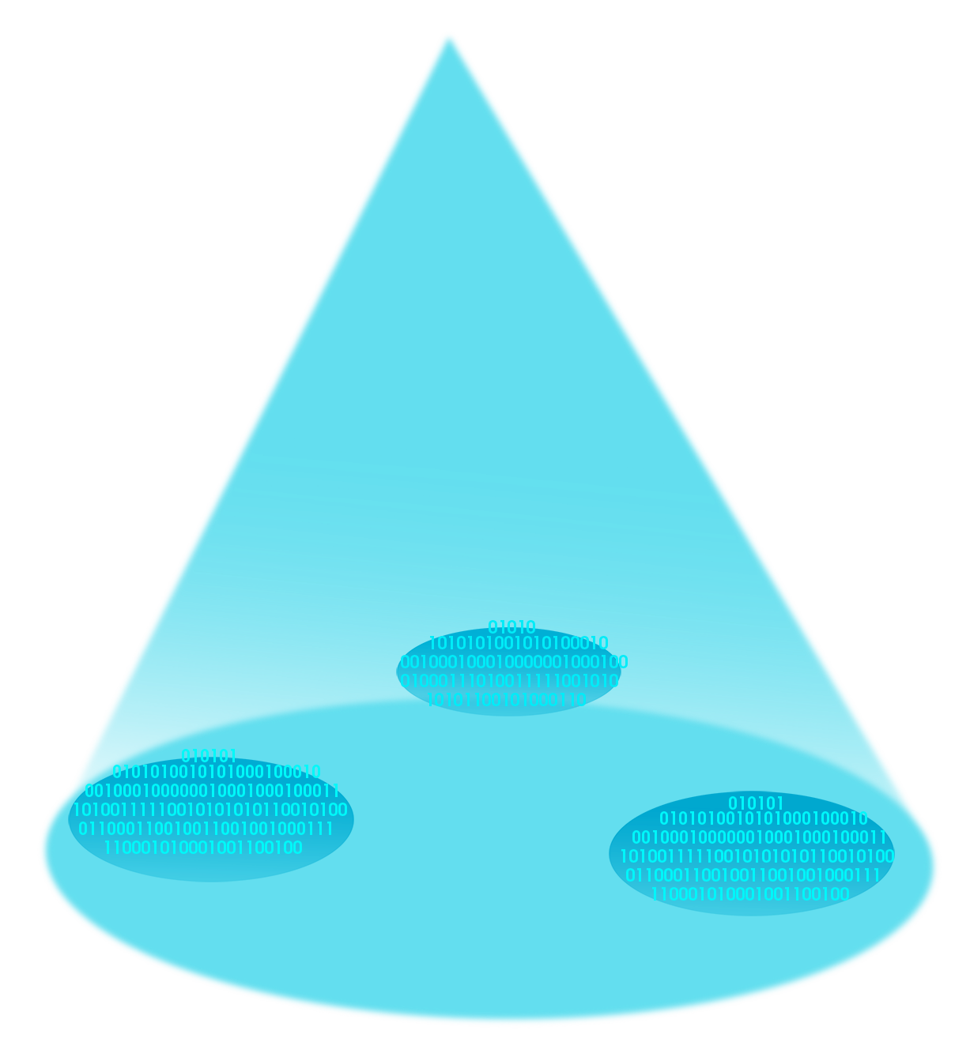
Focalisation spatiale de donnée contrairement à la focalisation de puissance
Notes:
focaliser la donnée et non la puissance.
Idée: utiliser moins d'antennes (infrstructure plus légère) et envoyé la donnée dans des zones géolocalisée de taille similaires et donc d'outrepasser les performances de la focalisation de puissance.
foclaisation puissance: meme signal sur chaque antenne pour avoir des recombinaisons constructives/destructiuves dans certaines directions.
FSD: Envoie de signaux decorelles via les antennes --> perte du facteur de réseau malheureusement mais on sera plus selectif comme montré après (moins d'antennes meme zone)

Slide 5
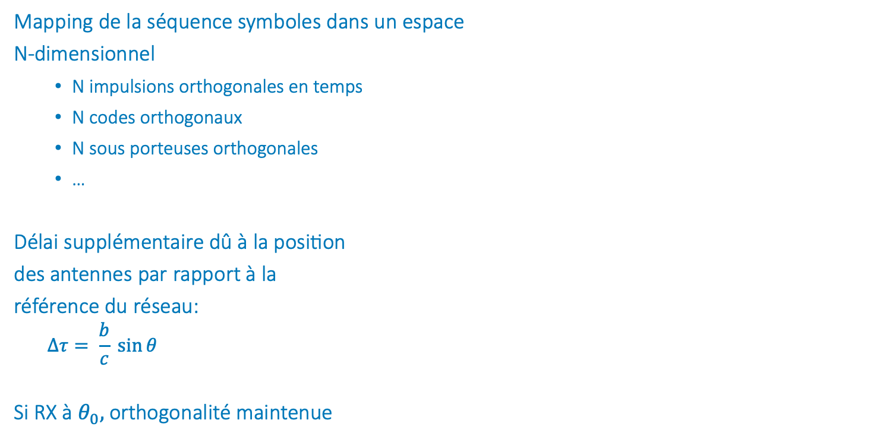
Focalisation spatiale de données
Mapping de la séquence symboles dans un espace
N-dimensionnel
N impulsions orthogonales en temps
N codes orthogonaux
N sous porteuses orthogonales
…
Délai supplémentaire dû à la position
des antennes par rapport à la
référence du réseau:
$$∆τ= \frac{b}{c} \sin{θ}$$
Si RX à $θ_{0},$ orthogonalité maintenue
b
Notes:
commencer par parler de l'architecture (station base, RX, s,...) mapping en N dimension et chaque dimension codée par fct orthogonale et portée par une antenne pour être envoyé.
orthogonalité temps,....

Slide 6
Focalisation spatiale de données
Focalisation spatiale de données en utilisant les ressources IQ
- Simulations -

Slide 7


Focalisation spatiale de données
Exemple de focalisation spatiale de données: 2D IQ scénario
Configuration MISO:
- Deux antennes @ TX
- Une antenne @ RX
θ=16°
θ=4°
Q
$$x_{1}\left(t\right)=x_{I}\left(t\right)$$
θ=0°
I
$$x_{2}\left(t\right)=x_{Q}\left(t\right)$$
Notes:
Distorsion de la constellation quand on est pas a broadside car dimension I et Q ne sont plus orthgonales

Slide 8
Focalisation spatiale de donnée: 2D IQ scénario
En espace libre:
Métrique de focalisation considérée: TER = f(θ)
Largeur de faisceau @ TER = 10⁻³
Focalisation de puissance
Δθ = 51°
Focalisation de données:
Δθ = 6.3°
2 observations:
Lobes secondaires
supprimés
Largeur de faisceau
plus étroite
Limitation à 2 dimensions →
Introduction de la dimension
temporelle
16-QAM, f = 2.4 GHz, f_{d} = 20 MHz, b = 0.8 λ, RSB = 20 dB (synchronisation parfaite)
Notes:
expliquer mieux le graphe.
parler focalisation puissance: theta = 0 decodable puis TER monte; plus compréhensible car in est dans les zeros du factor de reseau. Puis on arrive dans les lobes secondaires et decodable.
FSD: TER est haut tout le temps exepté dans la direction theta = 0.

Slide 9
Focalisation spatiale de données
Focalisation spatiale de données utilisant les resources IQ + temporelles
- Simulations -

Slide 10
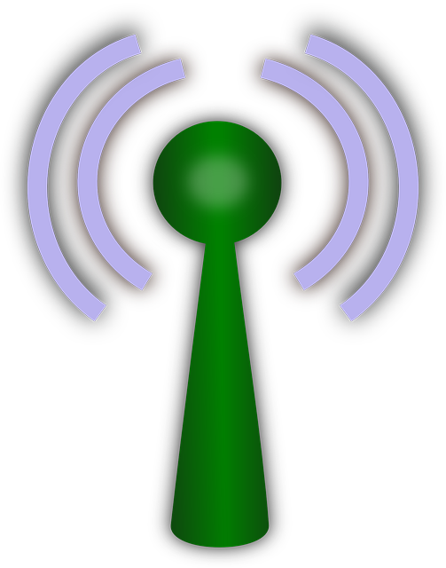
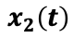
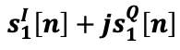
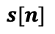
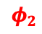
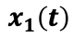
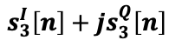
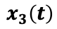

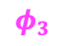
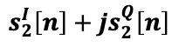
Focalisation spatiale de données
Utilisation des ressources temporelles
N impulsions orthogonales
Utilisation des ressources IQ
2N dimensions
N antennes et 2N dimensions
Front-End
Front-End
Front-End
N QAM modulations
1 par antenne
$$x_{1}\left(t\right)$$
$$x_{2}\left(t\right)$$
$$x_{3}\left(t\right)$$
$$φ_{1}$$
*
$$φ_{2}$$
*
$$φ_{3}$$
*
$$s_{1}^{I}\left[n\right]+js_{1}^{Q}\left[n\right]$$
$$s_{2}^{I}\left[n\right]+js_{2}^{Q}\left[n\right]$$
$$s_{3}^{I}\left[n\right]+js_{3}^{Q}\left[n\right]$$
Mapping à 6 dimensions
$$s[n]$$
Notes:
Afin de créer 2N dimensions, la dimension temporelle est ici utilisée.
Si T définit la durée d’un symbole, chaque paire IQ du symbole sera transmise par une antenne particulière, modulant une impulsion en cosinus surélevé avec un décalage temporel relatif de T/N, réalisant ainsi une orthogonalité temporelle.

Slide 11
Focalisation spatiale de données
Résultats de TER: comparaison entre focalisation de puissance et de données (avec estimation de canal) en espace libre
N = 2 antennes - 4 dimensions (I₁+jQ₁ & I₂+jQ₂)
N = 3 antennas - 6 dimensions (I₁+jQ₁ & I₂+jQ₂ & I₃+jQ₃)
Largeur de faisceau @ TER = 10⁻³
Focalisation de puissance:
Δθ = 51°(N = 2)
Δθ = 31°(N = 3)
Focalisation de données:
Δθ = 3.3°(N = 2)
Δθ = 1.8°(N = 3)
2 observations:
Lobes secondaires
supprimés
Largeur de faisceau
plus étroite
Notes:
Egalisation de canal par rapport à une des paires d IQ.
RSB (rapport signal bruit) = 20dB
Channel assumed constant during the frame

Slide 12
Focalisation spatiale de données
Scénario avec 2 antennes et 4 dimensions
- Mesures en espace libre -

Slide 13
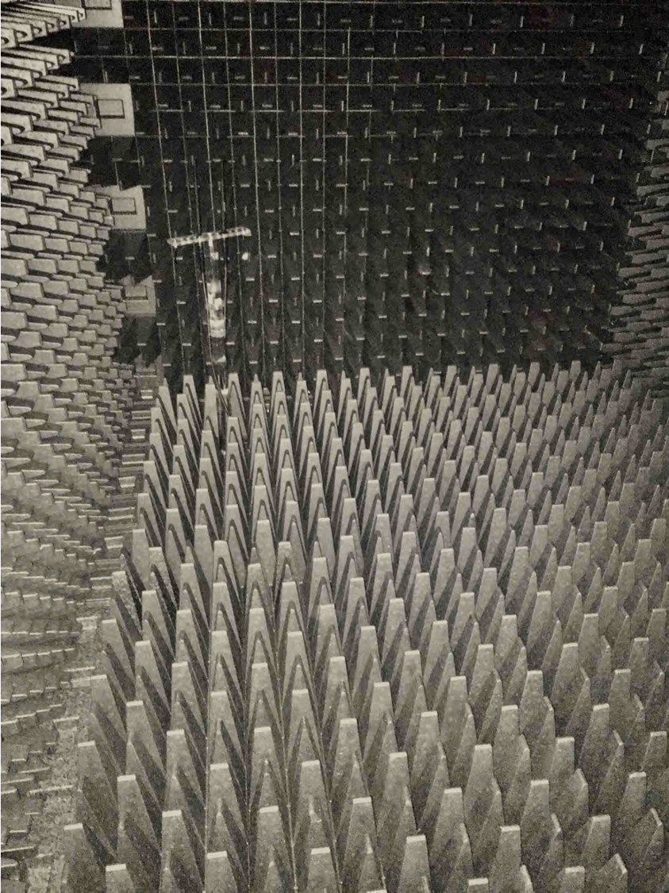
Focalisation spatiale de données
Banc de mesure:
AWG (2 x 12 GSa/s)
Scope (40 GSa/s)
Notes:
plutot que bouger RX on tourner TX comme anechoic pas de multitrajet
Génère les signaux avec générateur arbitraire de signaux. On fait l'acquisition via un scope et on traite le tout offline en matlab.

Slide 14
Focalisation spatiale de données
Résultats de mesures: espace libre
N = 2 antennes - 4 dimensions (I₁+jQ₁ & I₂+jQ₂)
Paramètres
f_{c} = 2.67 GHz
b = 0.8 λ
f_{d} = 20 MHz
Largeur de faisceau @ TER = 10⁻³
FSD:
Δθ = 17.4° (M = 16)
Δθ = 4.1° (M = 256)
Equivalence de la robustesse du bruit
M = 16 ⬄ QPSK
M = 256 ⬄ 16QAM
1D = 1 bit
1D = 2 bits

Slide 15
Focalisation spatiale de données
Scénario avec 4 antennes et 8 dimensions
- Mesures en environnement multi-trajets -

Slide 16
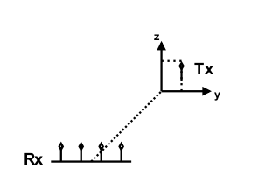
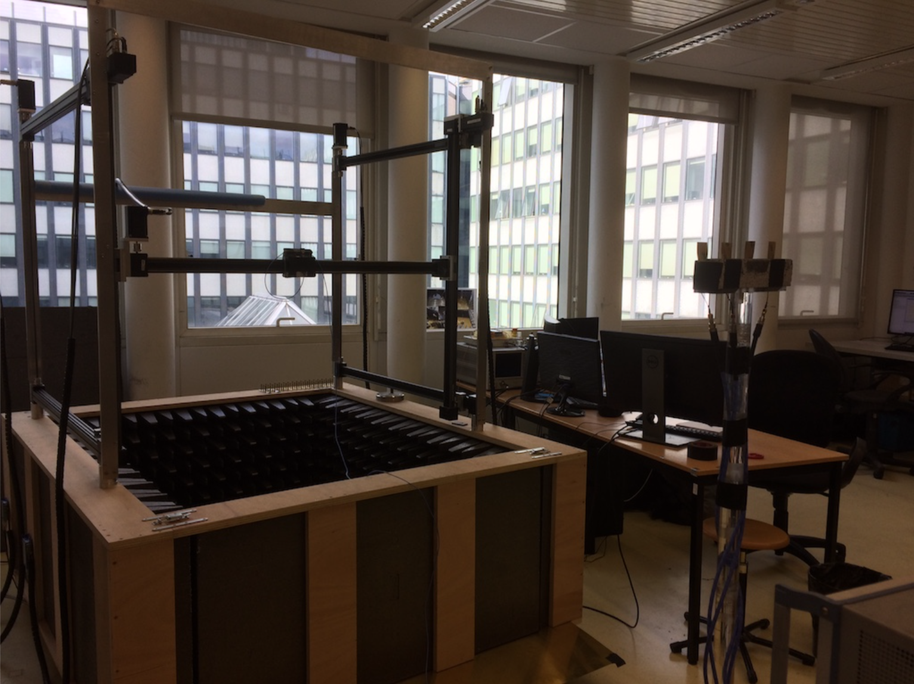
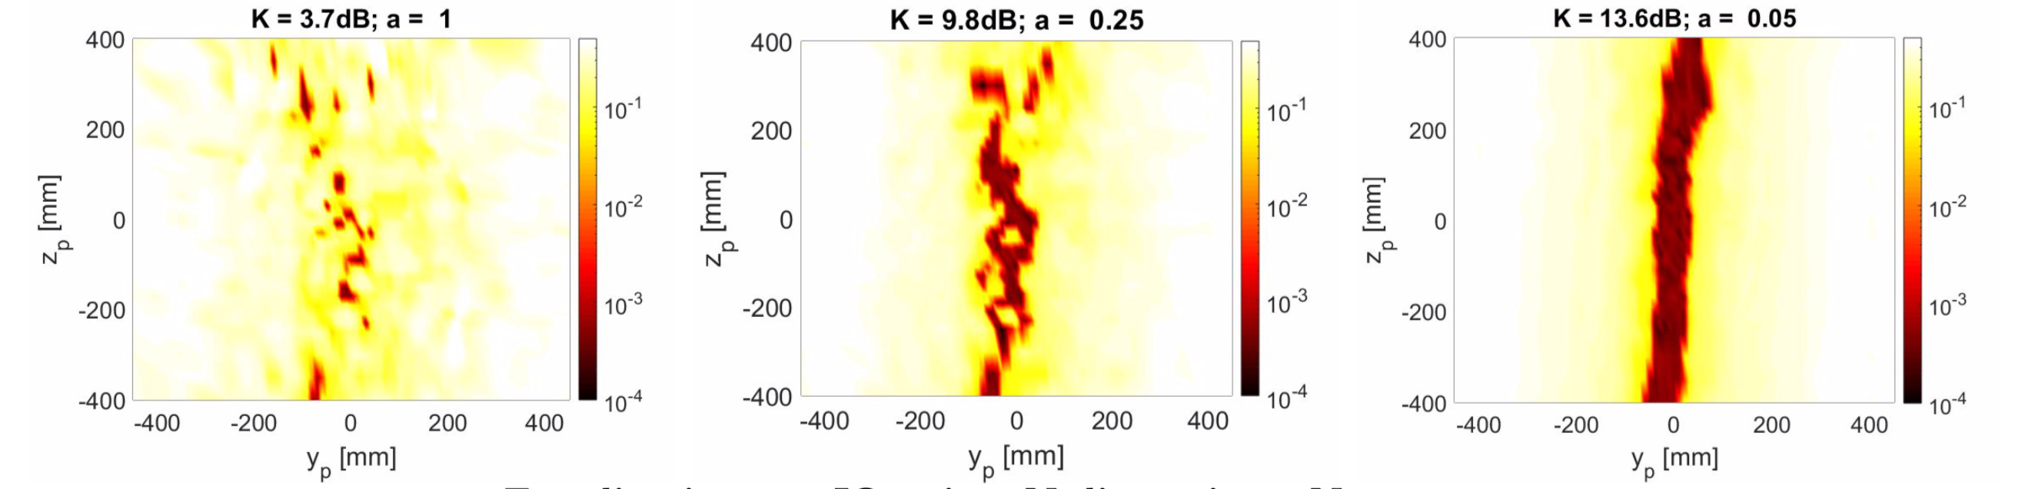
Focalisation spatiale de donnée: focalisation 2D
Banc de mesure:
4 antennes @ TX
Paire IQ envoyée par antenne
Scan 2D:
TER = f(y,z), f_{c} = 3.5GHz
Notes:
Did experiments in indoor environments w/ 4 antenna array → Send IQ pair per antenna. Use of a 2D scan in the yz plane.
Mesure de canaux au VNA multiport et utilisé après en simulation.
Calibration such that at broadside, phase of each antenna channels is 0 and amplitude is equal
Equalizatiuon: Gain individually for each IQ pair based on TX and RX preamble; Phase: calculating the complex transfer function of the first
antenna, based on the preamble symbols
On filtre les multitrajets pour faire varier artificiellement K qui donne la force de la composante en espece libre comparée aux multitrajets.
K grand: focalise la donnée sur une ligne (car réseau TX linéaire). Mais on perd la focalisation quand le K diminue --> technique non robuste.

Slide 17
Focalisation spatiale de données
Scénario avec 2 antennes et 4 dimensions
- Simulations en environnement multi-trajets -

Slide 18
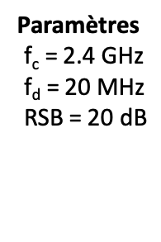
Focalisation spatiale de données
N = 2 antennes - 4 dimensions (I₁+jQ₁ & I₂+jQ₂)
OFDM blocs envoyés avec Q sous-porteuses
Q/2 paires IQ envoyées/bloc/antenne
Canaux décorrelés entre les TX’s
Egalisation en 2 étapes:
Symboles RX
Egalisation par paire IQ
2 bits/dim, b = 0.8 λ largeur de faisceau: $Δθ$ = 14.2°
Paramètres
f_{c} = 2.4 GHz
f_{d} = 20 MHz
RSB = 20 dB
2 observations:
Moins robuste si K trop
faible
Focalisation possible pour
K relativement faible
Estimation phase 2ème paire IQ
1ère paire IQ multipliée par cette phase
Notes:
Dire qu’on va envoyer des blocs OFDM à Q sous porteuses. On envoie, par antenne, Q/2 paires IQ par blocks OFDM (suréchantillonne par un facteur 2) en utilisant orthoganlite frequentielle et non temporelle . Envoie sous porteuse paire via une antenne et impaire via l autre.
Canal décorellé entre TXs = composante espace libre + composante multitrajet qu’on pondère avec le facteur de Rice (K)
Egalisation: Estimation du canal par paire IQ → TER parfait. Ensuite estimation de la phase moyenne par position des blocks OFDM de l’antenne 2. (Comme multitrajets on s’attend à ce que la phase moyenne soit celle d’un LOS, i.e. on s’affranchit de l’effet MPC). Finalement on multiplie la paire IQ envoyée par l’antenne 1 par cette phase moyenne pour émuler un espace libre.
Egalisation:
On egalise la trame reçue en estimant le canal par rapport à des preambule envoyés et reçus → TER bon partout
on calcule, à chaque position, la phase moyenne des blocs OFDM provenant d’une des antennes. A theta=0, cette phase est nulle. Par contre, elle change quand s'écarte de cette position. On multiplie les composantes des symboles reçus provenant de l‘autre antenne, à chaque position, par ces phases moyennes.
On introduit le paramètre alpha qui multiplie la phase moyenne à chaque position. Plus alpha augmente, plus rapideme,t lorsqu'on s'écarte de theta, on va modifier la phase des composantes des symboles reçus à l’antenne 1 et donc plus l’orthogonalité est vite perdue lorsqu'on s'écarte de theta = 0° --> plus le faisceau où TER bas est étroit

Slide 19
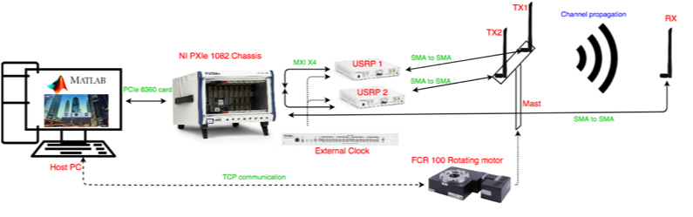
Focalisation spatiale de donnée (FSD)
Conclusion
Geocasting possible avec peu d’antennes
Meilleures performances obtenues avec la FSD comparé à la focalisation de puissance
Perspective
Tests expérimentaux de la FSD avec un banc d’USRP.
Notes:
Carrier recovery: phase of 2piw_ct
Protocol : for a real time demonstrator for example

Slide 20
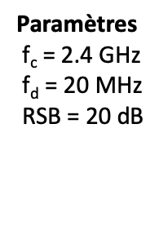
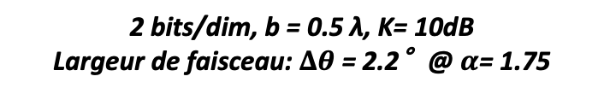
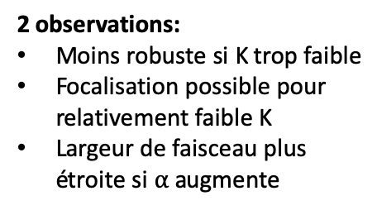
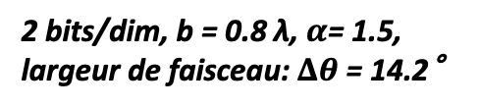
Focalisation spatiale de données
Paramètres
f_{c} = 2.4 GHz
f_{d} = 20 MHz
RSB = 20 dB
2 observations:
Moins robuste si K trop faible
Focalisation possible pour relativement faible K
Largeur de faisceau plus étroite si $α$augmente
N = 2 antennes - 4 dimensions (I₁+jQ₁ & I₂+jQ₂)
OFDM blocs envoyés avec Q sous-porteuses
Q/2 paires IQ envoyées/bloc/antenne
Canaux décorrelés entre les TX’s
2 bits/dim, b = 0.5 λ, K= 10dB
Largeur de faisceau: $Δθ$ = 2.2°@ $α$= 1.75
2 bits/dim, b = 0.8 λ, $α$= 1.5,
largeur de faisceau: $Δθ$ = 14.2°
Notes:
Dire qu’on va envoyer des blocs OFDM à Q sous porteuses. On envoie, par antenne, Q/2 paires IQ par blocks OFDM (suréchantillonne par un facteur 2) et on décalle les symbol d’une antenne par rapport à l’autre
Canal = composante espace libre + composante multitrajet qu’on pondère avec le facteur de Rice (K)
Egalisation:
On egalise la trame reçue en estimant le canal par rapport à des preambule envoyés et reçus → TER bon partout
on calcule, à chaque position, la phase moyenne des blocs OFDM provenant d’une des antennes. A theta=0, cette phase est nulle. Par contre, elle change quand s'écarte de cette position. On multiplie les composantes des symboles reçus provenant de l‘autre antenne, à chaque position, par ces phases moyennes.
On introduit le paramètre alpha qui multiplie la phase moyenne à chaque position. Plus alpha augmente, plus rapideme,t lorsqu'on s'écarte de theta, on va modifier la phase des composantes des symboles reçus à l’antenne 1 et donc plus l’orthogonalité est vite perdue lorsqu'on s'écarte de theta = 0° --> plus le faisceau où TER bas est étroit

Slide 21
Focalisation spatiale de données
Exemple de focalisation spatiale de données: 2D IQ scénario
Estimation du k^{ème} symbole reçu (projection sur la dimension I seulement):
Q
I
3 effets concomitants peuvent être observés:
L’amplitude correcte (I_{k}) est affectée par un facteur f(Δτ/2)cos π f_{c} Δτ
Influence des interférences inter-symboles
La projection du symbole sur la dimension Q n’est pas parfaite et par conséquent, une partie de son énergie sera présente sur la dimension I

Slide 22
Channel EQ
θ = -32°
N = 2 antennas, 4 dimensions using orthogonal pulses and IQ resources
I₁Q₁
I₂Q₂
I₁I₂
Q₁Q₂
Channel estimation
Magnitude estimated on the 4D symbol
Phase estimated from the 2D of the 1st antenna
Notes:
SNR = 20dB, N = 2

Slide 23
Spatial Data Focusing: Constellation analysis
Example of Spatial Data Focusing: 2D IQ scenario
Distance between TX antennas: b = 0.75λ

Slide 24
Spatial Data Focusing
SDF VS Beamforming: 16QAM
16.6°
5.6°

